Slide 1

Soutenance de Projet
Apprentissage automatique pour la sécurité informatique
Réalisé par :
Maryem YMIL
Maryam BOUFOUS
Encadré par :
Pr. Hajar LAZAR
Année universitaire: 2024-2025

Slide 2
Compréhension du domaine
PLAN
Collecte et préparation des données
Sélection des techniques d’apprentissage automatique
Implémentation d'un système de sécurité automatisé
Améliorations et suggestions

Slide 3
COMPRÉHENTION DU DOMAINE
01.

Slide 4
01.
COMPRÉHENTION DU DOMAINE
CONTEXTE
Avec l'augmentation des cyberattaques, la détection rapide des menaces devient essentielle pour protéger les systèmes informatiques. Ce projet explore l'utilisation des algorithmes d'apprentissage automatique pour anticiper et prévenir les intrusions et les activités anormales. L'objectif est de proposer une approche innovante pour renforcer la sécurité des systèmes.
4

Slide 5

01.
COMPRÉHENTION DU DOMAINE
PROBLÉMATIQUE
Comment surmonter les limitations des méthodes traditionnelles de détection face à l'augmentation des volumes de données et à la sophistication croissante des cyberattaques ?
5

Slide 6

01.
COMPRÉHENTION DU DOMAINE
SOLUTION
Utiliser l'apprentissage automatique pour analyser les données en temps réel et identifier les comportements anormaux, ce qui permet de détecter plus rapidement les menaces réseau.
6

Slide 7
COLLECTE ET PRÉPARATION DES DONNÉES
02.

Slide 8

02.
COLLECTE ET PRÉPARATION DES DONNÉES
DATASET UTILISÉ
Normal
DoS
Worms
Fuzzers
Analysis
Exploits
Generic
Backdoor
Shellcode
Reconnaissance
UNSW-NB15-training-set
175 341 enregistrements
UNSW-NB15
2 540 044 enregistrements
49 caractéristiques
UNSW-NB15-testing-set
82 332 enregistrements
8
Notes:
Nous avons utilisé le dataset UNSW-NB15, qui contient des données réseau simulant des scénarios normaux et des attaques (9 types d'attaques identifiés dans la colonne attack_cat). Ce dataset est largement utilisé pour évaluer les performances des modèles de détection d'intrusions

Slide 9
02.
COLLECTE ET PRÉPARATION DES DONNÉES
NETTOYAGE ET PRÉPARATION DE DONNÉES
9
Notes:
Lors de l'analyse des données, Nous avons constaté un déséquilibre important dans les données : la classe 'Normal' était largement majoritaire par rapport aux catégories d'attaques, ce qui rendait difficile pour le modèle de détecter les attaques et le conduisait à prédire presque toujours la classe 'Normal’.
La classe 'Normal' est la plus représentée, ce qui a conduit à un déséquilibre dans le modèle. Ce déséquilibre a entraîné une prédiction excessive de la classe 'Normal', en négligeant les autres types d'attaques. Ce problème a été corrigé avec l'utilisation de la méthode SMOTE.
Pour résoudre ce déséquilibre, nous avons utilisé SMOTE, une méthode qui crée des exemples artificiels pour les classes minoritaires, ce qui a permis d'équilibrer les données et d'améliorer l'apprentissage du modèle.

Slide 10
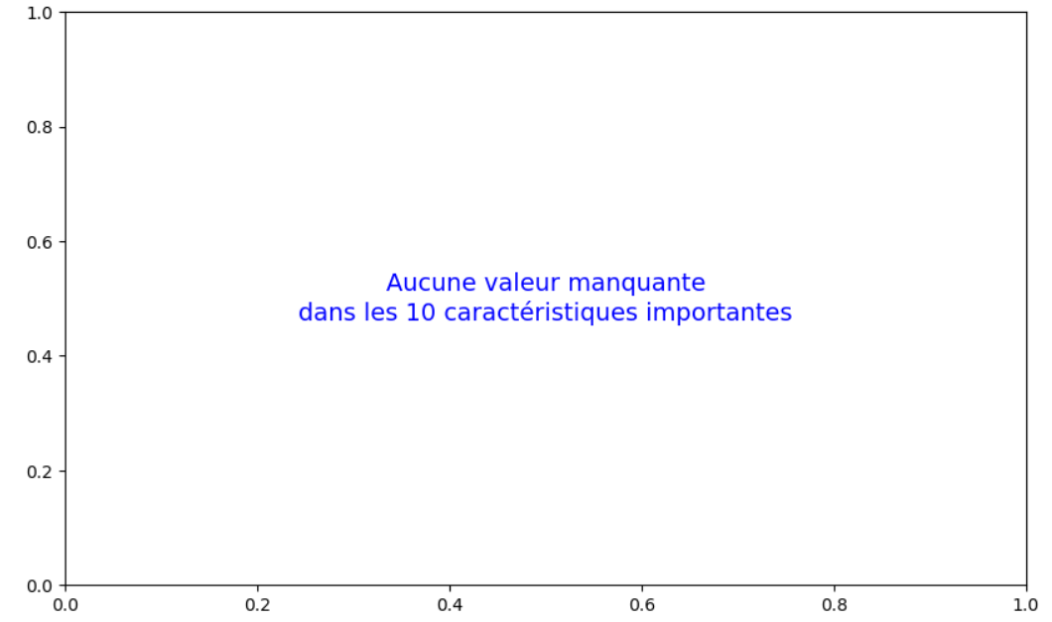
02.
COLLECTE ET PRÉPARATION DES DONNÉES
NETTOYAGE ET PRÉPARATION DE DONNÉES
10
Notes:
Cette visualisation met en évidence le nombre de valeurs manquantes parmi les 10 caractéristiques principales. Si aucune valeur manquante n'est détectée, un message est affiché dans le graphe, confirmant que les données sont complètes et prêtes pour l’analyse.

Slide 11
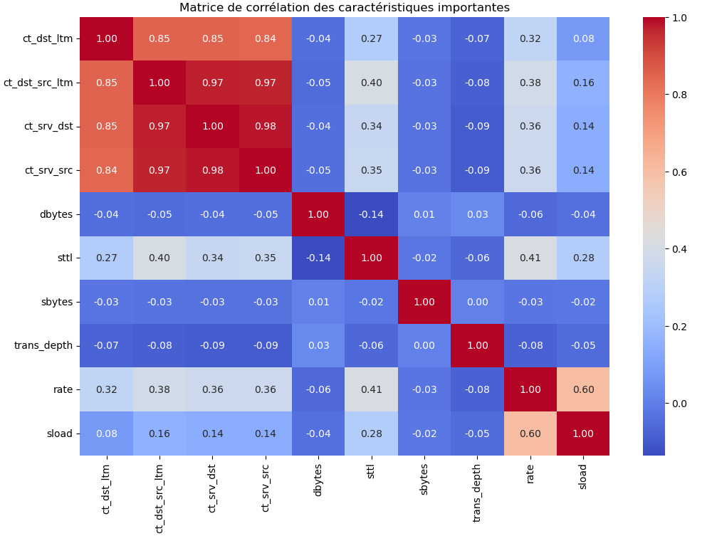
02.
COLLECTE ET PRÉPARATION DES DONNÉES
NETTOYAGE ET PRÉPARATION DE DONNÉES
11
Notes:
Le heatmap montre les relations entre les caractéristiques importantes. Une corrélation élevée (positive ou négative) entre certaines variables peut indiquer des dépendances fortes ou une redondance, tandis qu'une faible corrélation peut suggérer une indépendance relative

Slide 12
SÉLECTION DES TECHNIQUES DE ML
03.

Slide 13
03.
SÉLECTION DES TECHNIQUES DE ML
MODÉLE CHOISI
Gestion des données déséquilibrées
Random Forest peut pondérer les classes, ce qui le rend efficace pour traiter les jeux de données déséquilibrés
Robustesse face au bruit
Il est résilient aux données bruitées et aux caractéristiques non pertinentes, garantissant des performances fiables
Explicabilité
Random Forest permet d'identifier les variables les plus importantes, facilitant ainsi l’interprétation des résultats
Adaptabilité
Ce modèle fonctionne bien sur une large gamme de problèmes, même lorsque les relations entre les variables sont complexes et non linéaires
13

Slide 14
IMPLÉMENTATION DU SYSTÉME
04.

Slide 15




04.
IMPLÉMENTATION DU SYSTÉME
OUTILS UTILISÉS
15
Notes:
Pour réaliser ce rapport ,nous avons compris la structure ……

Slide 16
DÉMONSTRATION

Slide 17
AMÉLIORATIONS ET SUGGESTIONS
05.

Slide 18
05.
AMÉLIORATIONS ET SUGGESTIONS
Intégrer un module de détection en temps réel
Ajouter des mécanismes explicatifs pour interpréter et justifier les prédictions du modèle
Automatiser la mise à jour des données et des paramètres du modèle
Intégrer un système de détection d'anomalies basé sur des méthodes non supervisées (comme Isolation Forest ou DBSCAN) pour identifier des attaques
Tester des modèles plus avancés tels que les réseaux neuronaux convolutifs (CNN) ou récurrents (LSTM)
Combiner plusieurs modèles (par exemple, Random Forest et Gradient Boosting) pour tirer parti des forces de chacun et obtenir des prédictions plus robustes
18
Notes:
Améliorations et Suggestions :
Tester des modèles plus avancés, tels que les réseaux neuronaux convolutifs (CNN) ou récurrents (LSTM), pour mieux capturer les relations temporelles et séquentielles des données.
Intégrer un module de détection en temps réel, capable de surveiller et d’analyser les flux réseau directement.
Ajouter des mécanismes explicatifs pour interpréter et justifier les prédictions du modèle, ce qui renforcera la confiance des utilisateurs.
Automatiser la mise à jour des données et des paramètres du modèle afin de garantir une adaptation continue aux nouvelles menaces.

Slide 19
Soutenance de Projet
Apprentissage automatique pour la sécurité informatique
Réalisé par :
Maryem YMIL
Maryam BOUFOUS
Merci pour votre attention !
Année universitaire: 2024-2025

